Slide 1

오픈소스 리눅스 실무
리눅스 프로그래밍 개발 환경

Slide 2
make 시스템
make 시스템
대규모 프로그램의 경우에는 헤더, 소스 파일, 목적 파일, 실행 파일의 모든 관계를 기억하고 체계적으로 관리하는 것이 필요
make 시스템을 이용하여 효과적으로 작업
Makefile
실행 파일을 만들기 위해 필요한 파일들과 만드는 방법을 기술
make 시스템은 파일의 상호 의존 관계를 파악하여 실행 파일을 쉽게 다시 만듬.
$ make [-f 메이크파일]
옵션이 없으면 Makefile 혹은 makefile을 사용

Slide 3
메이크파일의 구성
Makefile의 구성 형식
대상리스트: 의존리스트
명령리스트
예: Makefile
main:main.o copy.o
gcc -o main main.o copy.o
main.o: main.c copy.h
gcc -c main.c
copy.o: copy.c
gcc -c copy.c
main
main.o
copy.o
main.c
copy.h
copy.c

Slide 4
메이크파일의 구성
make 실행
$ make 혹은 $ make main
gcc -c main.c
gcc -c copy.c
gcc -o main main.o copy.o
copy.c 파일이 변경된 후
$ make
gcc -c copy.c
gcc -o main main.o copy.o
main
main.o
copy.o
main.c
copy.h
copy.c

Slide 5
gdb
gdb 사용을 위한 컴파일
-g 옵션을 이용하여 컴파일
$ gcc -g -o longest longest.c
다중 모듈 프로그램
$ gcc -g -o main main.c copy.c
gdb 실행
$ gdb [실행파일]
가장 대표적인 디버거
GNU debugger(gdb)
gdb 주요 기능
정지점(breakpoint) 설정
한 줄씩 실행
변수 접근 및 수정
함수 탐색
추적(tracing)

Slide 6
gdb 기능
소스보기 : l(ist)
l [줄번호] 지정된 줄을 프린트
l [파일명]:[함수명] 지정된 함수를 프린트
set listsize n 출력되는 줄의 수를 n으로 변경
(gdb) l copy
1 #include <stdio.h>
2
3 /* copy: copy 'from' into 'to'; assume to is big enough */
4 void copy(char from[], char to[])
5 {
6 int i;
7
8 i = 0;
9 while ((to[i] = from[i]) != '\0')
10 ++i;

Slide 7
gdb 기능
정지점 : b(reak), clear, d(elete)
b [파일:]함수 파일의 함수 시작부분에 정지점 설정
b n n번 줄에 정지점을 설정
b +n 현재 줄에서 n개 줄 이후에 정지점 설정
b -n 현재 줄에서 n개 줄 이전에 정지점 설정
info b 현재 설정된 정지점을 출력
clear 줄번호 해당 정지점을 삭제
d 모든 정지점을 삭제
(gdb) b copy
Breakpoint 1 at 0x804842a: file copy.c, line 9.
(gdb) info b
Num Type Disp Enb Address What
1 breakpoint keep y 0x0804842a in copy at copy.c:9

Slide 8
gdb 기능
프로그램 수행
r(un) 인수 명령줄 인수를 받아 프로그램 수행
k(ill) 프로그램 수행 강제 종료
n(ext) 멈춘 지점에서 다음 줄을 수행하고 멈춤
s(tep) n과 같은 기능 함수호출 시 함수내부로 진입
c(ontinue) 정지점을 만날 때 까지 계속 수행
u 반복문에서 빠져나옴
finish 현재 수행하는 함수의 끝으로 이동
return 현재 수행중인 함수를 빠져나옴
quit 종료
(gdb) r
Starting program: /home/chang/바탕화면/src/long
Merry X-mas !
Breakpoint 1, copy (from=0x8049b60 "Merry X-mas !", to=0x8049760 "")
at copy.c:9
8 i = 0;

Slide 9
gdb 기능
변수 값 프린트: p(rint)
p [변수명] 해당 변수 값 프린트
p 파일명::[변수명] 특정 파일의 전역변수 프린트
p [함수명]::[변수명] 특정 함수의 정적 변수 프린트
info locals 현재 상태의 지역변수 리스트
(gdb) p from
$1 = 0x8049b60 "Merry X-mas !"
(gdb) n
9 while ((to[i] = from[i]) != '\0')
(gdb) n
10 ++i;
(gdb) p to
$2 = 0x8049760 "M"

Slide 10
gdb 기능
(gdb) c
Continuing.
Happy New Year !
Breakpoint 1, copy (from=0x8049b60 "Happy New Year !",
to=0x8049760 "Merry X-mas !") at copy.c:9
9 i = 0;
(gdb) p from
$3 = 0x8049b60 "Happy New Year !"
(gdb) n
10 while ((to[i] = from[i])!='\0')
(gdb) n
11 ++i;
(gdb) p to
$4 = 0x8049760 "Herry X-mas !"
(gdb) c
Continuing.
Happy New Year !
Program exited normally.

Slide 11
Java 컴파일러
class 생성 ( 컴파일 )
javac 자바 소스
Ex) javac Example.java
class 를 JVM을 통해 실행
java 클래스명
Ex) java Example

Slide 12
Java 프로그램 작성
class 생성 ( 컴파일 )
javac 자바 소스
Ex) javac Example.java
class 를 JVM을 통해 실행
java 클래스명
Ex) java Example

Slide 13
Java 프로그램 작성
public class Add {
public int addition(int x, int y) {
int z = x + y;
return z;
}
public static void main(String ar[]) {
int a = 5, b = 6;
Add ob = new Add();
int c = ob.addition(a, b);
System.out.println("Add: " + c);
}
}

Slide 14
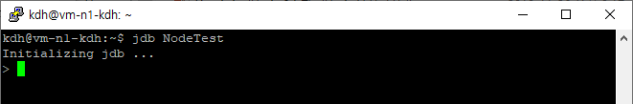
Java 프로그램 디버깅
jdb
설치 sudo apt install openjdk-11-jdk-headless
디버깅
jdb 클래스명 ( ex : jdb Add )
jdb –g 자바소스코드 ( ex : jdb -g Add.java )

Slide 15
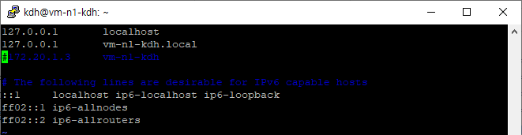
Java 프로그램 디버깅
/etc/hosts 의 다음을 편집

Slide 16
Java 프로그램 디버깅
breakpoint
stop at 클래스:라인번호
stop in 클래스:메서드
Clear 클래스:라인번호 // breakpoint 제거
계속
next : 한 라인 실행
cont : 계속 실행
종료
exit

Slide 17
python 프로그램 작성
python 실행
python3 파이썬소스.py
number = [4, 13, 15, 70, 51, 23, 38, 9, 12, 5]
even = []
odd =[]
for i in number :
if i%2 == 0: # 짝수, 홀수 판단하기
even.append(i) # 짝수리스트에 추가하기
else :
odd.append(i)
even.sort() # 짝수, 홀수 리스트 정렬하기
odd.sort()
print('짝수 리스트 = ', even)
print('홀수 리스트 = ', odd)

Slide 18
python 프로그램 디버깅
pudb
설치
sudo apt install python-pudb
디버깅
python3 –m pudb.run 파이썬파일
pudb 파이썬파일

Slide 19
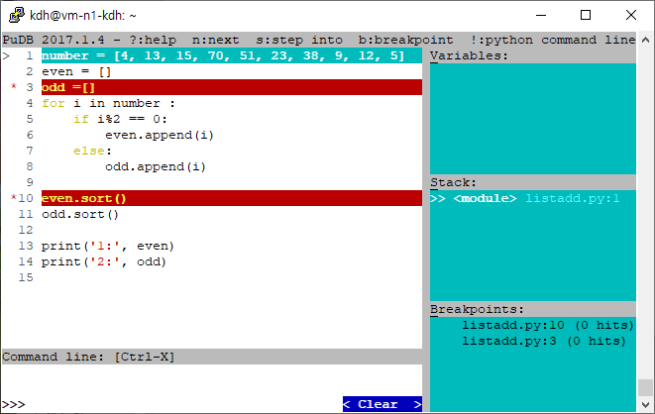
python 프로그램 디버깅

